Slide 1
Wie oft hole ich Feedback ein?
Was verstehe ich unter Feedback?
Warum brauche ich Feedback?
Wie bekomme ich Feedback?
Warum nutzt Feedback der Lehrkraft?
Warum nützt Feedback dem Schüler?
Welche Erfahrungen habe ich schon mit Feedback gemacht?
Wann hole ich Feedback ein?

Slide 2
Was ist Feedback?
Feedback ist eine Rückmeldung,
um die eine Person bittet,
wenn sie erfahren möchte,
wie ihr Handeln und Verhalten von anderen wahrgenommen
und verstanden wird.

Slide 3
Was ist der Unterschied zu Evaluation?
Evaluation ist eine Messung bestimmter Aspekte von Qualität
mittels objektiver Messinstrumente
und deren Bewertung
zum Zweck der Qualitätsverbesserung einer Organisation.

Slide 4
Feedback ist selbstbestimmt.
von wem
zu welchem Ausschnitt des beruflichen Handelns
zu welchem Zeitpunkt
mit welchen Methoden
mit welchen Fragen

Slide 5
Schüler-Feedback
gibt Informationen darüber,
wie die Schülerinnen und Schüler
unterrichtliche Angebote
wahrnehmen und verarbeiten.

Slide 6
Schüler-Feedback
hilft, die Lernprozesse der Schülerinnen und Schüler besser zu verstehen.
ermöglicht, den Unterricht besser daraufhin abzustimmen.

Slide 7
Ich bekomme Feedback!
Selbstwahrnehmung
ergänzt durch
Fremdwahrnehmung
Ich will Feedback!
Notes:
Feedback offenbart und spiegelt den Blick und die Wahrnehmung meiner Selbst der anderen wieder – und kann viele Überraschungen bieten und zur Veränderung der eigenen Wahrnehmung führen . Bin ich das Kätzchen , nehme mich aber als Löwe wahr? –Wie werde ich von meinen S gesehen? > Ich will mehr Feedback!

Slide 8
„Wichtiger als das, was wir machen, ist,
wie und warum wir es machen.“
Ich gebe regelmäßig Feedback.
Ich bin überzeugt davon, dass Feedback wichtig ist.
Ich suche regelmäßig Feedback von Kolleginnen und
Kollegen.
Ich suche regelmäßig Feedback von den Lernenden.
Feedbackhaltungen
Ich kann mit positivem und negativem Feedback
umgehen.
Eine positive Fehlerkultur ist mir wichtig.
Lernen und Lehren heißt „Fehler machen“.
Lehren heißt, Lernen mit den Augen der Lernenden zu sehen.
Notes:
Feedback dient der Weiterentwicklung der Lehrkraft –ihr Kompetenzzuwachs wirkt auf die Lernenden zurück

Slide 9
Grundvoraussetzung: Die Haltung der Beteiligten
Lehrkraft
Offenheit der Lehrperson
Schüler
keine Beurteilung der Lehrkraft
Echtes Interesse an Rückmeldungen und seinem Einfluss auf die Schüler
bereit für Veränderungen
Wertschätzung der Möglichkeit zur Einflussnahme
Entscheidung über mögliche Konsequenzen trifft die Lehrkraft
Notes:
Schülerfeedback hat ein hohes Potential – muss genutzt werden!
Hilfreiche Aspekte, damit es gewinnbringend / wirksam eingesetzt wird:
Haltung der Beteiligten!
Lehrkraft – Kennzeichen der Lehrerprofessionalität
Schüler – kein „Abrechnen“ mit LK
Feedback zu veränderbaren Faktoren von Seiten der L! -> Ebenen des Feedbacks:

Slide 10

Welche Rückmeldungen?
Ebenen | Hauptfragen |  | 3 Feedback-Fragen
1 | Aufgabe | Wie gut wurde die Aufgabe erledigt; richtig oder falsch? |  | Wohin gehe ich? Was sind meine Ziele?
2 | Prozess | Welche Strategien sind erforderlich, um die Aufgabe zu bearbeiten; gibt es andere nutzbare Strategien? |  | Wie komme ich voran? Welcher Fortschritt wurde in Richtung Ziel gemacht?
3 | Selbstregulation | Welches Wissen und Verständnis ist zwingend nötig, um zu verstehen, was du gerade machst? Selbstüberprüfung, Steuerung des Vorgehens und der Aufgaben |  | Wie geht es weiter ? Welche nächsten Aktivitäten müssen ergriffen werden, um den einen größeren Fortschritt zu machen?
4 | Das Selbst | Bewertung der eigenen Person und Gefühle bezüglich des Lernens
Prof. Dr. Klaus Zierer, 2016
Notes:
Nicht jedes Feedback ist erfolgreich – erfolgreiches Feedback durch Beachtung der Ebenen:
Feedback auf der Ebene der Aufgabe: gibt dem Lernenden Rückmeldung, welche Aufgaben er lösen kann und welche nicht
Feedback auf der Ebene des Prozesses gibt dem Lernenden Rückmeldung wie der Fortschritt im Lernen aussieht/ was gut/ schlecht läuft
Feedback auf der Ebene der Selbstregulation gibt dem Lernenden Rückmeldung, welche Schritte von ihm als nächstes zu gehen/ verändern sind
Ebene des Selbst: nicht wirksam für Feedback – keine Auswirkungen auf weiteren Unterricht
Fragen zu personenbezogenen Eigenschaften, wie z.B. Lob und Tadel: Fandest du den Unterricht zum Thema XY schön?
Ebenen sind also unterschiedlich einflussreich auf das Lernen;
Bedeutsam: Aufgabe, Prozess, Selbstregulation ➢ Wirksamkeit der Ebenen steigern sich, wenn sie so oft wie möglich in Wechselwirkung treten ➢ Feedback, dass also alle 3 Ebenen berücksichtigt führt auch zu den größten Lernerfolgen -> Größte Effekte hat das Feedback von den Lernenden zur Lehrkraft!
Warum? Nur die Schüler können Auskunft geben, ob die Inhalte verstanden wurden, Ziele erreicht wurden, Methoden sinnvoll waren, Medien gezielt eingesetzt waren…
Auskunft für die LK führt zur Veränderung des U-> Stellungnahmen der S sind dabei nie als endgültig zu betrachten, sondern als Eintrittskarte in den Dialog über Lernen und Lehren zu verstehen

Slide 11
Welche Rückmeldungen?
Notes:
Daten einholen zu Bereichen, die im Einfluss der L liegen – dazu kann das didaktisches Sechseck helfen
Frage: Wozu möchte ich bezüglich der Planung und Umsetzung des Unterrichts/ der Sequenz mir Feedback einholen?
-Alter und Reflexionsfähigkeit der S berücksichtigen (Umfang, Fragestellungen, Anzahl der Items),
-S weiß, dass es um seine persönliche Wahrnehmung geht, nicht um die Einschätzung der Lerngruppe insgesamt
-Inhalte sollten sich auf konkrete U-situationen oder Handlungen der Lehrkraft beziehen (zeitlich z.B. auf eine Woche, inhaltlich auf eine Sequenz)
-zahlenmäßige Begrenzung der Feedbackaspekte (z.B. evtl. nur L-S-Beziehung); Fragebögen mit zu viel Items sind beim Ausfüllen und Auswerten unökonomisch und ineffizient – lieber weniger und öfter!
-Konzentration auf Schwächen vorbeugen – auch positive Aspekte in den Blick nehmen und damit in das Bewusstsein rücken
-Zeitpunkt des Feedbacks: positive Veränderungen können auf die S Auswirkung haben -> Befragung nicht erst am Ende des Schuljahres (weitere Überlegungen später)

Slide 12
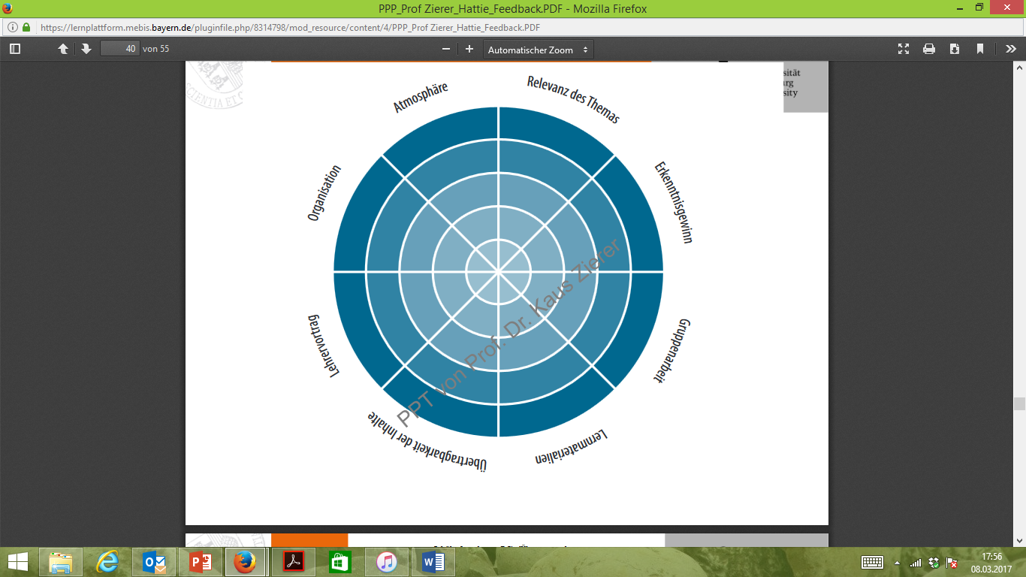
Welche Rückmeldungen?
Notes:
Wie wird die Atmosphäre von meinen S wahrgenommen?
Hat das Thema für meine S Bedeutung?
Wie hoch ist der Lernerfolg aus der Sicht meiner S?
Wie wird die Gruppenarbeit oder andere eingesetzte Methode bewertet?
Wie hilfreich waren die Lernmaterialien?
Wie empfinden meine S die Organisation im U (z.B. Klarheit zu Phasen, Abläufen, Materialien…)
➢ Hat eine Lehrkraft keinerlei Informationen zur Sichtweise der Lernenden, läuft sie Gefahr, über die Köpfe der S hinweg zu unterrichten und es dem Zufall zu überlassen, ob ihre Planungen zu den Lernenden passen oder nicht.

Slide 13

Erfolgreiches Feedback durch Kompetenz und Haltung
1. Feedback erfordert sensiblen Umgang mit Sprache:
Achte auf die Sprache der Lernenden, der Eltern, der Kolleginnen und Kollegen!
2. Feedback erfordert ein positives Verständnis von Fehlern:
Fehler sind willkommen!
3. Feedback legt den Finger in die Wunde:
Setze die Herausforderung! Lernen bedeutet harte Arbeit!
4. Feedback erfordert eine positive Atmosphäre:
Beziehungsarbeit ist wichtig!
5. Feedback ist keine Einbahnstraße:
Nutze alle Daten für den eigenen Unterricht! Nutze alle Feedbackebenen!
Feedback-KULTUR!

Slide 14
STEX - Arbeitsauftrag
1. Lesen Sie Ihren Text durch. (5min)
2. Finden Sie sich in Gruppen zusammen, in denen jede Nummer
einmal vertreten ist.
3. Geben Sie das für Sie Wichtigste aus Ihrem Text in der
Reihenfolge der Nummerierung an die Gruppe weiter. (15min)

Slide 15
Modellprojekt Schüler-Feedback
Planung
Durchführung
Auswertung
Gespräch mit einer Lehrkraft der Wahl

Slide 16

Modellprojekt Schüler-Feedback
Einführung: Theoretische Grundlagen, Vorbereitung des
Schüler-Feedbacks im Seminar
Planung:
Was will ich wissen ?
Überlegungen zu Themen und zur Zeitspanne
Welche Methode? schriftlich, mündlich, non-verbal
Erstellen des Fragebogens:
Einsatz von empirisch validierten Items oder individuell festgelegten

Slide 17
Modellprojekt Schüler-Feedback
Durchführung:
Information der Schulleitung
Grundsätze: Freiwilligkeit, Anonymität, Datenschutz
Durchführung in der Klasse:
Einführung der Schüler/innen
Bedeutung des Schüler-Feedbacks
Feedbackregeln
Ablauf ( Durchführungsmodalitäten, Auswertung, Ergebnisrückmeldung)

Slide 18
Modellprojekt Schüler-Feedback
Auswertung:
Auszählen der Daten und Zusammentragen von Antworten auf
offene Fragen
Reflexion: Sind die Ergebnisse nachvollziehbar/ annehmbar?
Klärungsbedarf? Handlungsalternativen?

Slide 19
Modellprojekt Schüler-Feedback
Auswertung:
Vorbereitung des Auswertungsgesprächs:
Welche Ergebnisse sollen der Klasse gespiegelt werden?
Zu welchen Punkten erläutere ich mein Handeln?
Welche Leitfragen bieten sich für das Gespräch an?
Welche Punkte sind nicht verhandelbar?
Welche Veränderungen sind für mich vorstellbar?
Auswertungsgespräch mit einer Lehrkraft
Gespräch mit der Klasse: Überprüfung der Umsetzung

Slide 20
Reflexion zu den Materialien?
Nutzen?
Empfehlungen, Tipps?
Schwierigkeiten?

Slide 21
Leitfaden für die Besprechung eines Schüler-Feedback-Prozesses
zwischen dem Referendar/Lehramtsanwärter und der Lehrkraft der Wahl
nach Erhebung und vor Auswertungsgespräch mit Klasse
Lehramtsanwärter reflektiert die Ergebnisse im Vorfeld und bereitet sich auf Gespräch vor
Vertraulichkeit und Verschwiegenheitspflicht
der Lehrkraft gegenüber Dritten
Inhalte der Besprechung gehen nicht in die Seminarbeurteilung ein
Aufgabe der Lehrkraft, Ziele der Besprechung
Unterstützung der Selbstreflexion des Lehramtsanwärters über den Feedbackprozess und dessen Ergebnisse
Bereicherung des Prozesses um die Sicht eines unbeteiligten Dritten
Hilfe in Bezug auf das bevorstehende Auswertungsgespräch in der Klasse
ggf. Aufzeigen von Alternativen bzw. Verbesserungsmöglichkeiten

Slide 22
Mögliche Inhalte der Besprechung:
Überlegungen im Vorfeld der Feedback-Erhebung:
Wahl der Klasse/ des Fachs; allgemeine Einschätzung der Zusammenarbeit mit der Klasse
Wahl der Methode
Gegenstand des Feedbacks
Auswertung des Feedbacks:
Ergebnisse
Abgleich zwischen vorher vorgenommener Selbsteinschätzung und Feedback-Ergebnis
Nachvollziehbarkeit bzw. Klärungsbedarf bei abweichenden Schülereinschät­zungen
Annahme des Feedbacks; Einschätzung, inwieweit es hilfreich ist
Auswertungsgespräch mit der Klasse:
Vollständige oder partielle Spiegelung der Ergebnisse, Form der Vorstellung
Klärungsbedarf: (Nach-)Fragen an die Klasse
Realisierbare Veränderungen im Lehrerhandeln und wünschenswerte, realis­tische Veränderungen im Verhalten der Klasse/ einzelner Schüler

